Slide 1
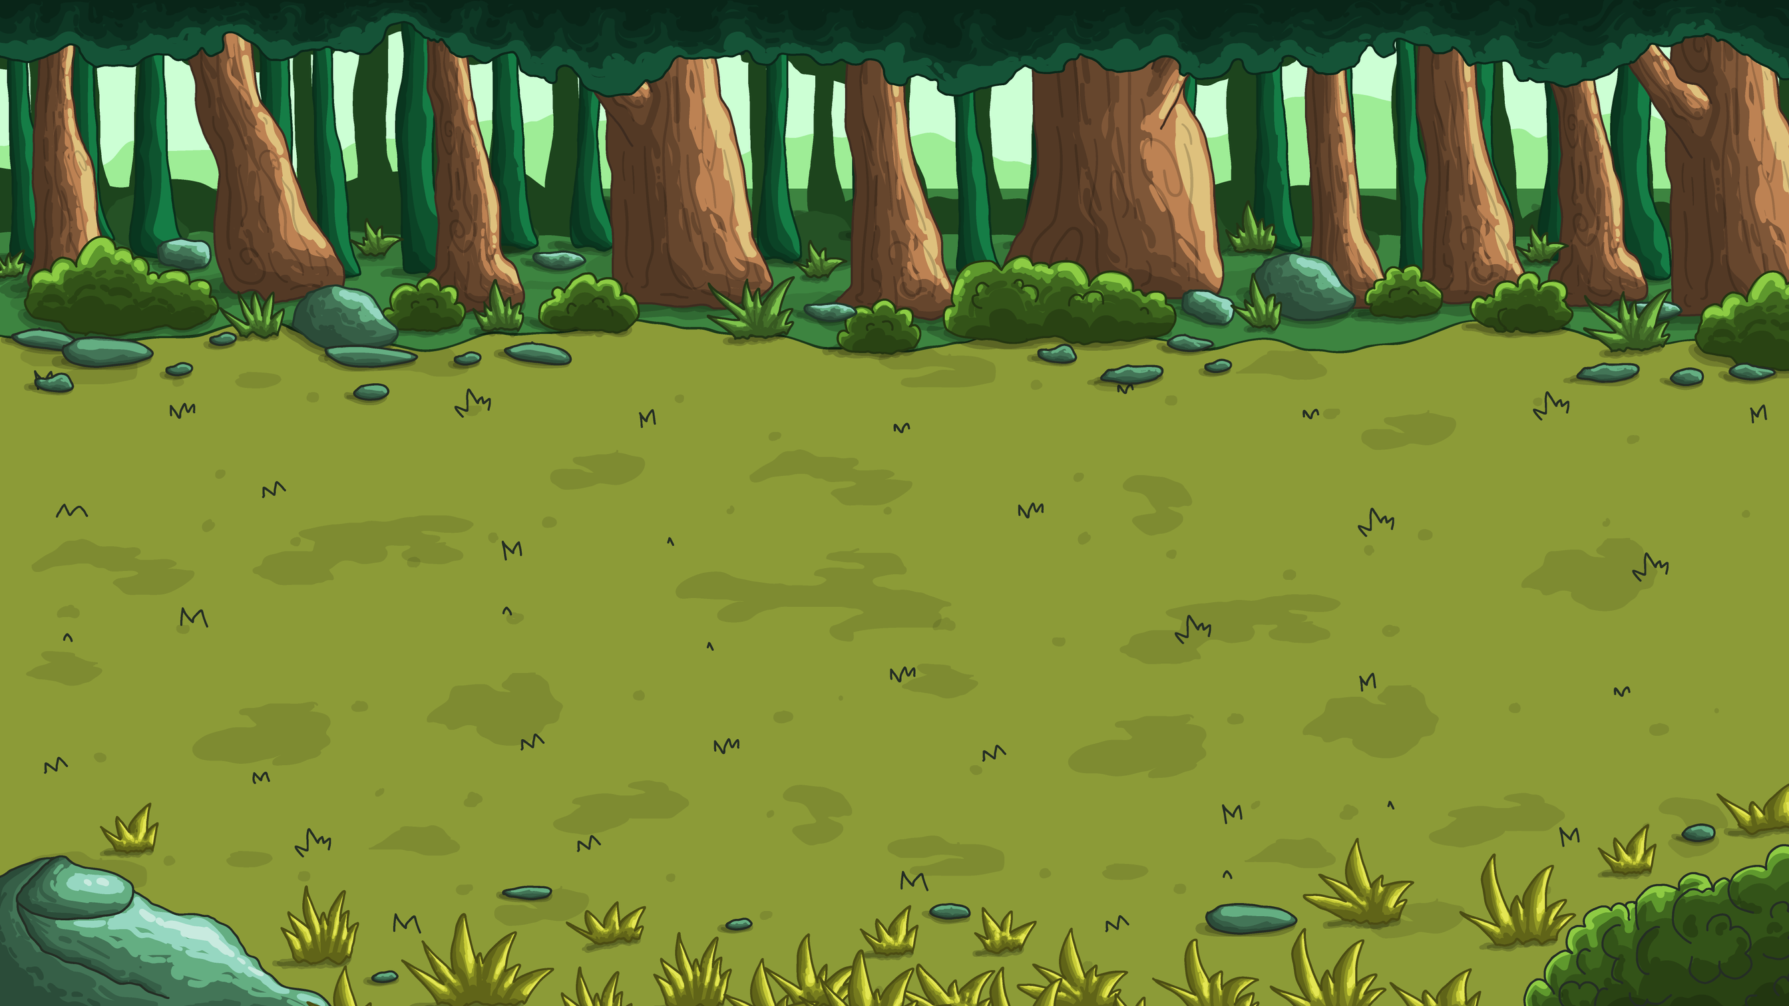

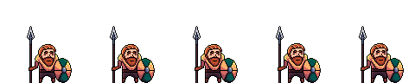
WARRIOR BATTLE
April 2023
Ngô Đức Cường
Đồng Duy Tiến

Slide 2


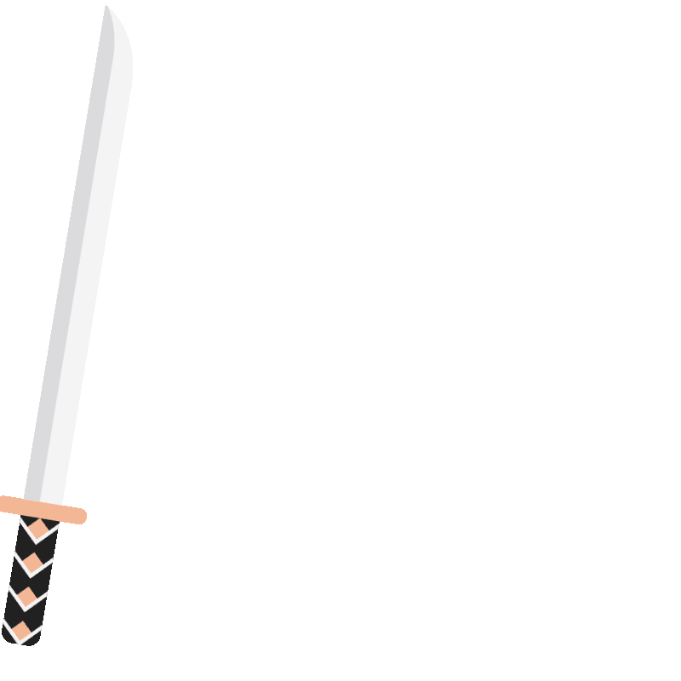

I. Ý tưởng
Đối kháng
"Gây nghiện"
Đơn giản

Slide 3

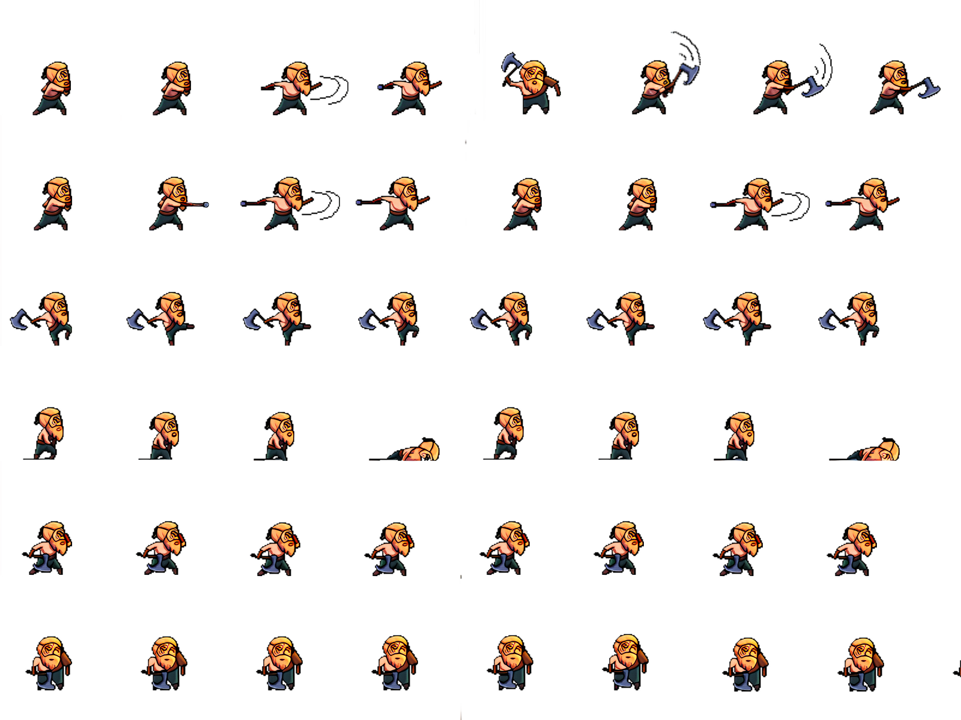
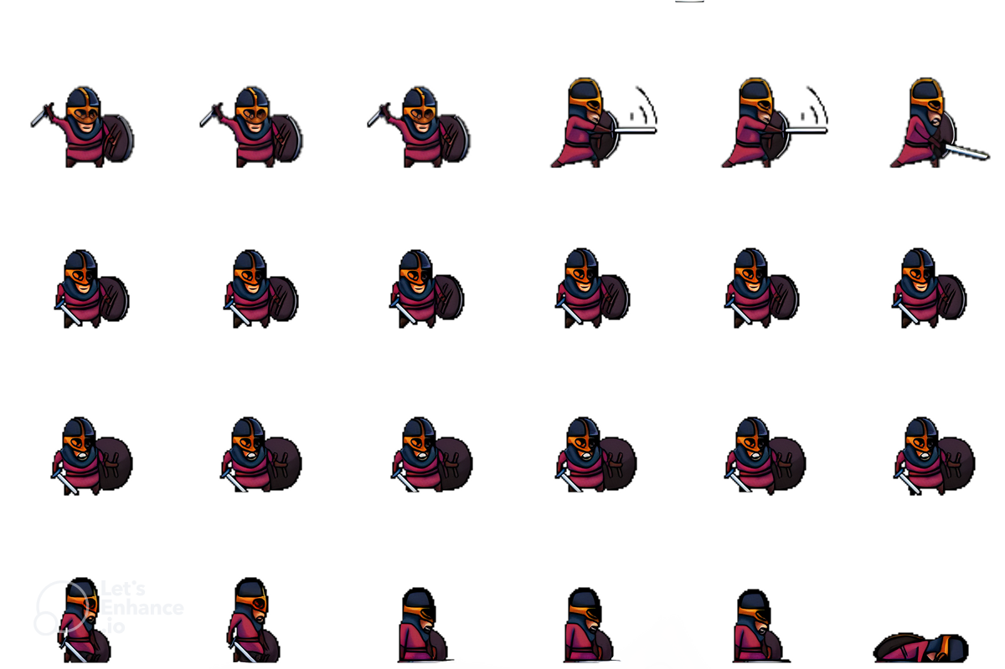
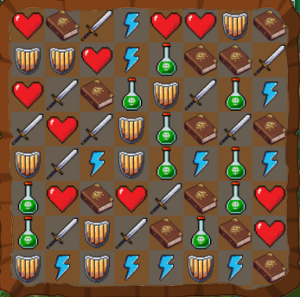

Hình thành game
Vừa có yếu tố xếp hình trí tuệ
Vừa có yếu tố đối kháng

Slide 4





Công cụ

Slide 5
Phân chia công việc
Đồng Duy Tiến
Ngô Đức Cường
Xây dựng giao diện Intro, Main menu, Level
Xây dựng class Entity, animation
Xây dựng các Level , độ khó
Xử lý âm thanh
Chuyển đổi giữa các State
Xử lý, chỉnh sửa asset
Xây dựng giao diện GamePlay
Xử lý GameBoard(bàn cờ)
bao gồm(sinh bàn cờ, xử lý ăn, xử lý tạo lại khi không có nước hợp lệ,..)
Xây dựng luật chơi cho game
Xây dựng hiệu ứng, tương tác giữa 2 Entity
Xây dựng chiêu thức

Slide 6
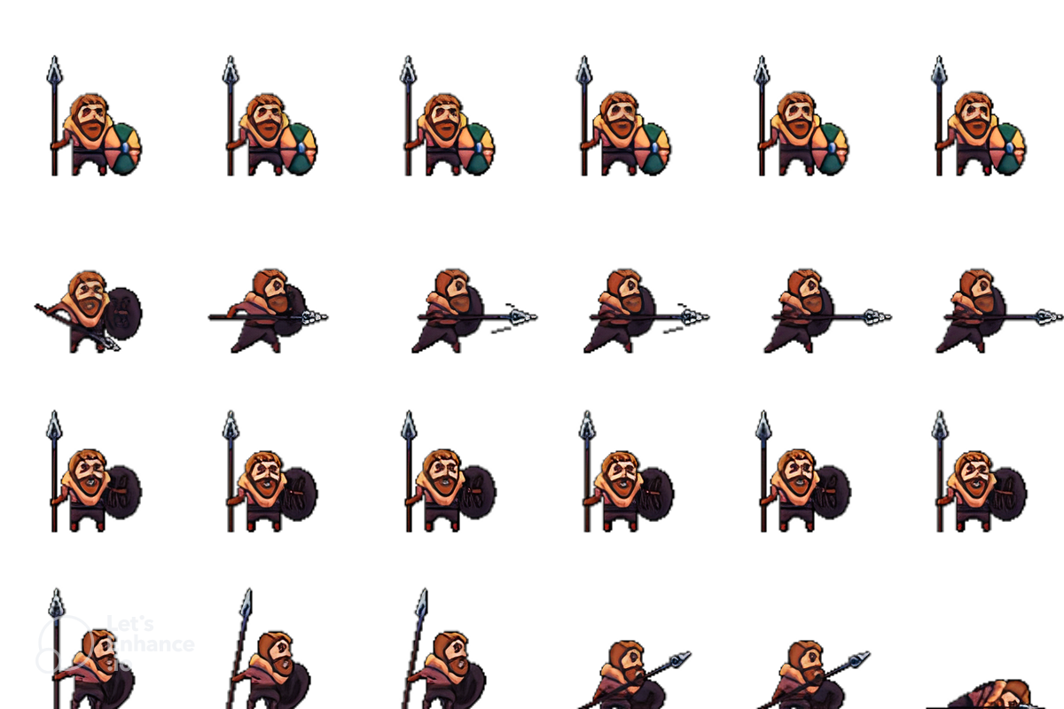
Cốt truyện
Câu chuyện bắt đầu ở một vùng đất nọ, có một chiến binh quả cảm, hùng mạnh và kiên cường. Bỗng một ngày, vương quốc của của anh bị một thế lực hắc ám xâm chiếm, cướp mất đi sự tự do của mọi người. Chính vì vậy, anh đã đấu tranh để giành lại sự tự do cho vương quốc. Nhưng đối thủ quá mạnh, anh phải rút lui và bỏ trốn. Kể từ đó, Kaiden đã quyết định rời bỏ quê hương để rèn luyện thể lực, tích lũy kinh nghiệm chiến đấu thông qua những cuộc chiến với các chiến binh trên toàn thế giới, đồng thời chiêu mộ những đồng đội anh dũng để lật đổ thế lực xấu xa. Cuộc phiêu lưu của anh cứ thế tiếp diễn...

Slide 7

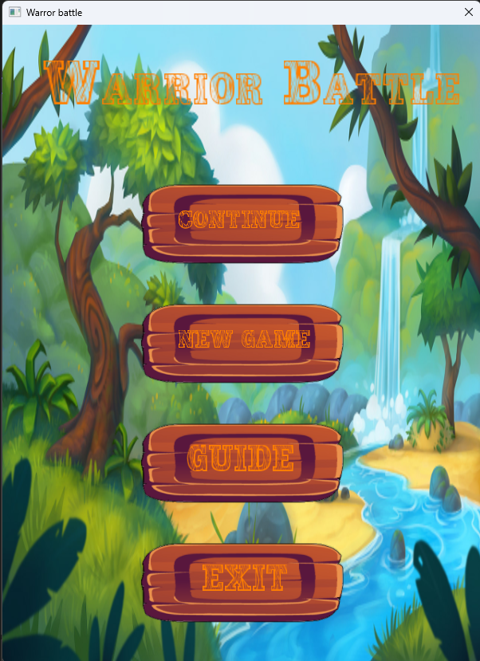
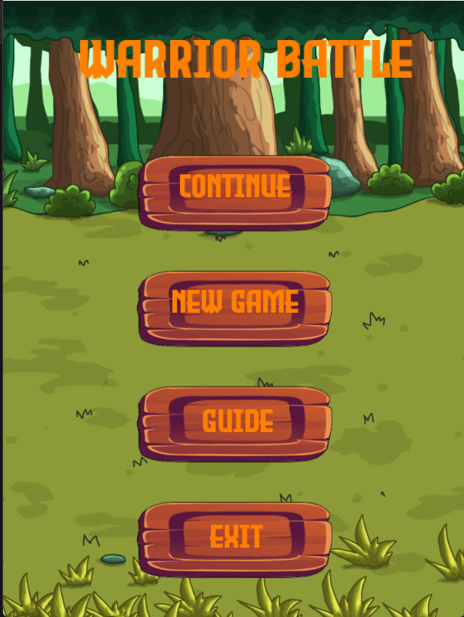
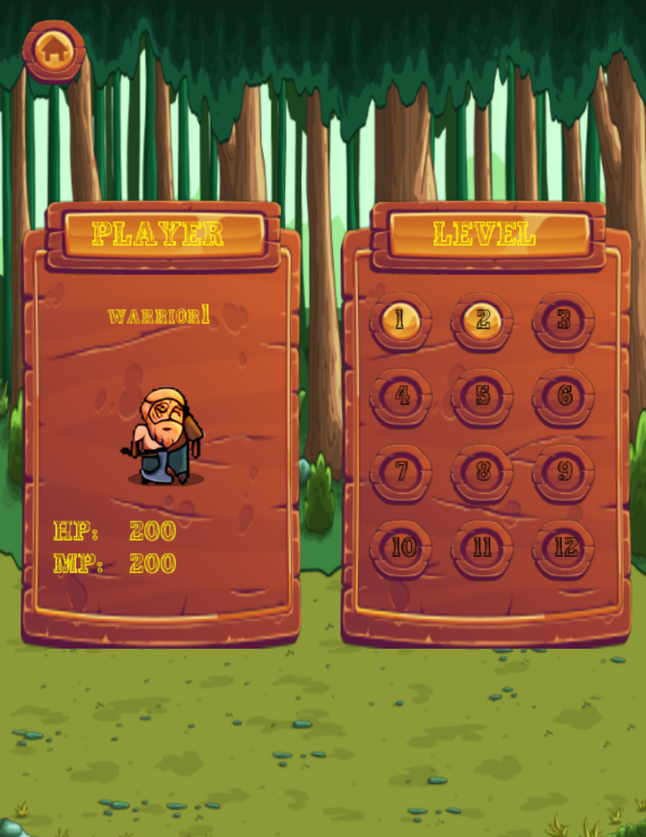
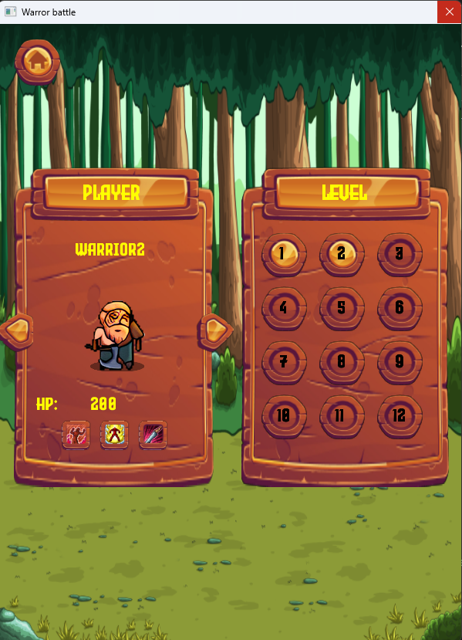
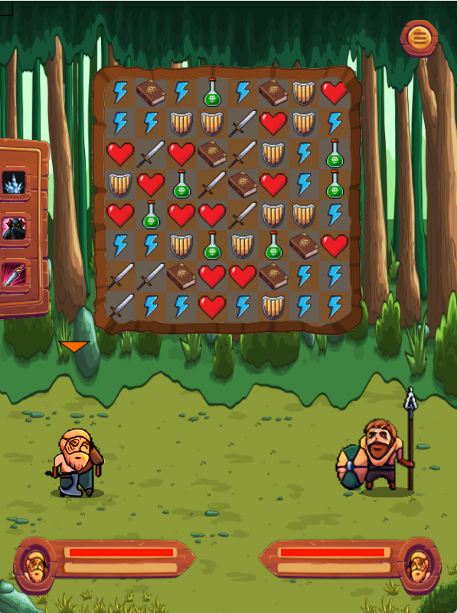
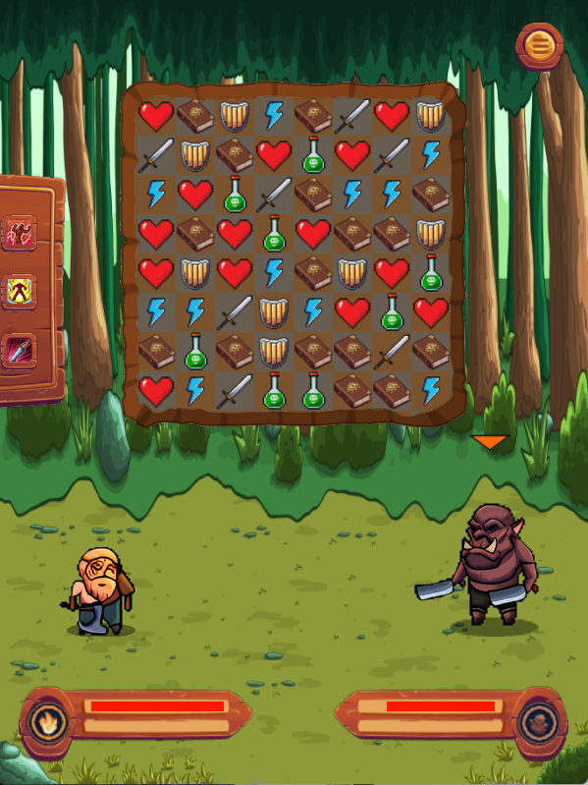
Giao diện

Slide 8

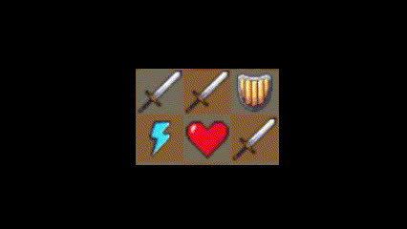
Lối chơi
Hoán đổi vị trí 2 ô để ăn được sức mạnh tương ứng

Slide 9

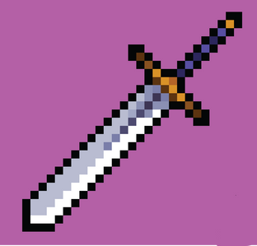




Các quân cờ
Hồi máu
Máu về 0 sẽ chết và kết thúc game
Tấn công gây thiệt hại cho đối thủ
Không thể tấn công xuyên giáp
Tăng mana
Khi mana đủ thì có thể sử dụng skill
Hút mana của đối thủ
Gây sát thương độc mỗi đầu lượt chơi của đối thủ, đồng thời bỏ qua giáp
Sát thương độc có thể tích lũy và kéo dài tối đa 3 lượt
Tăng giáp
Vô hiệu hóa một lượng tấn công

Slide 10
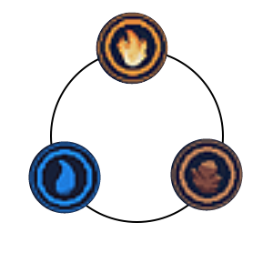
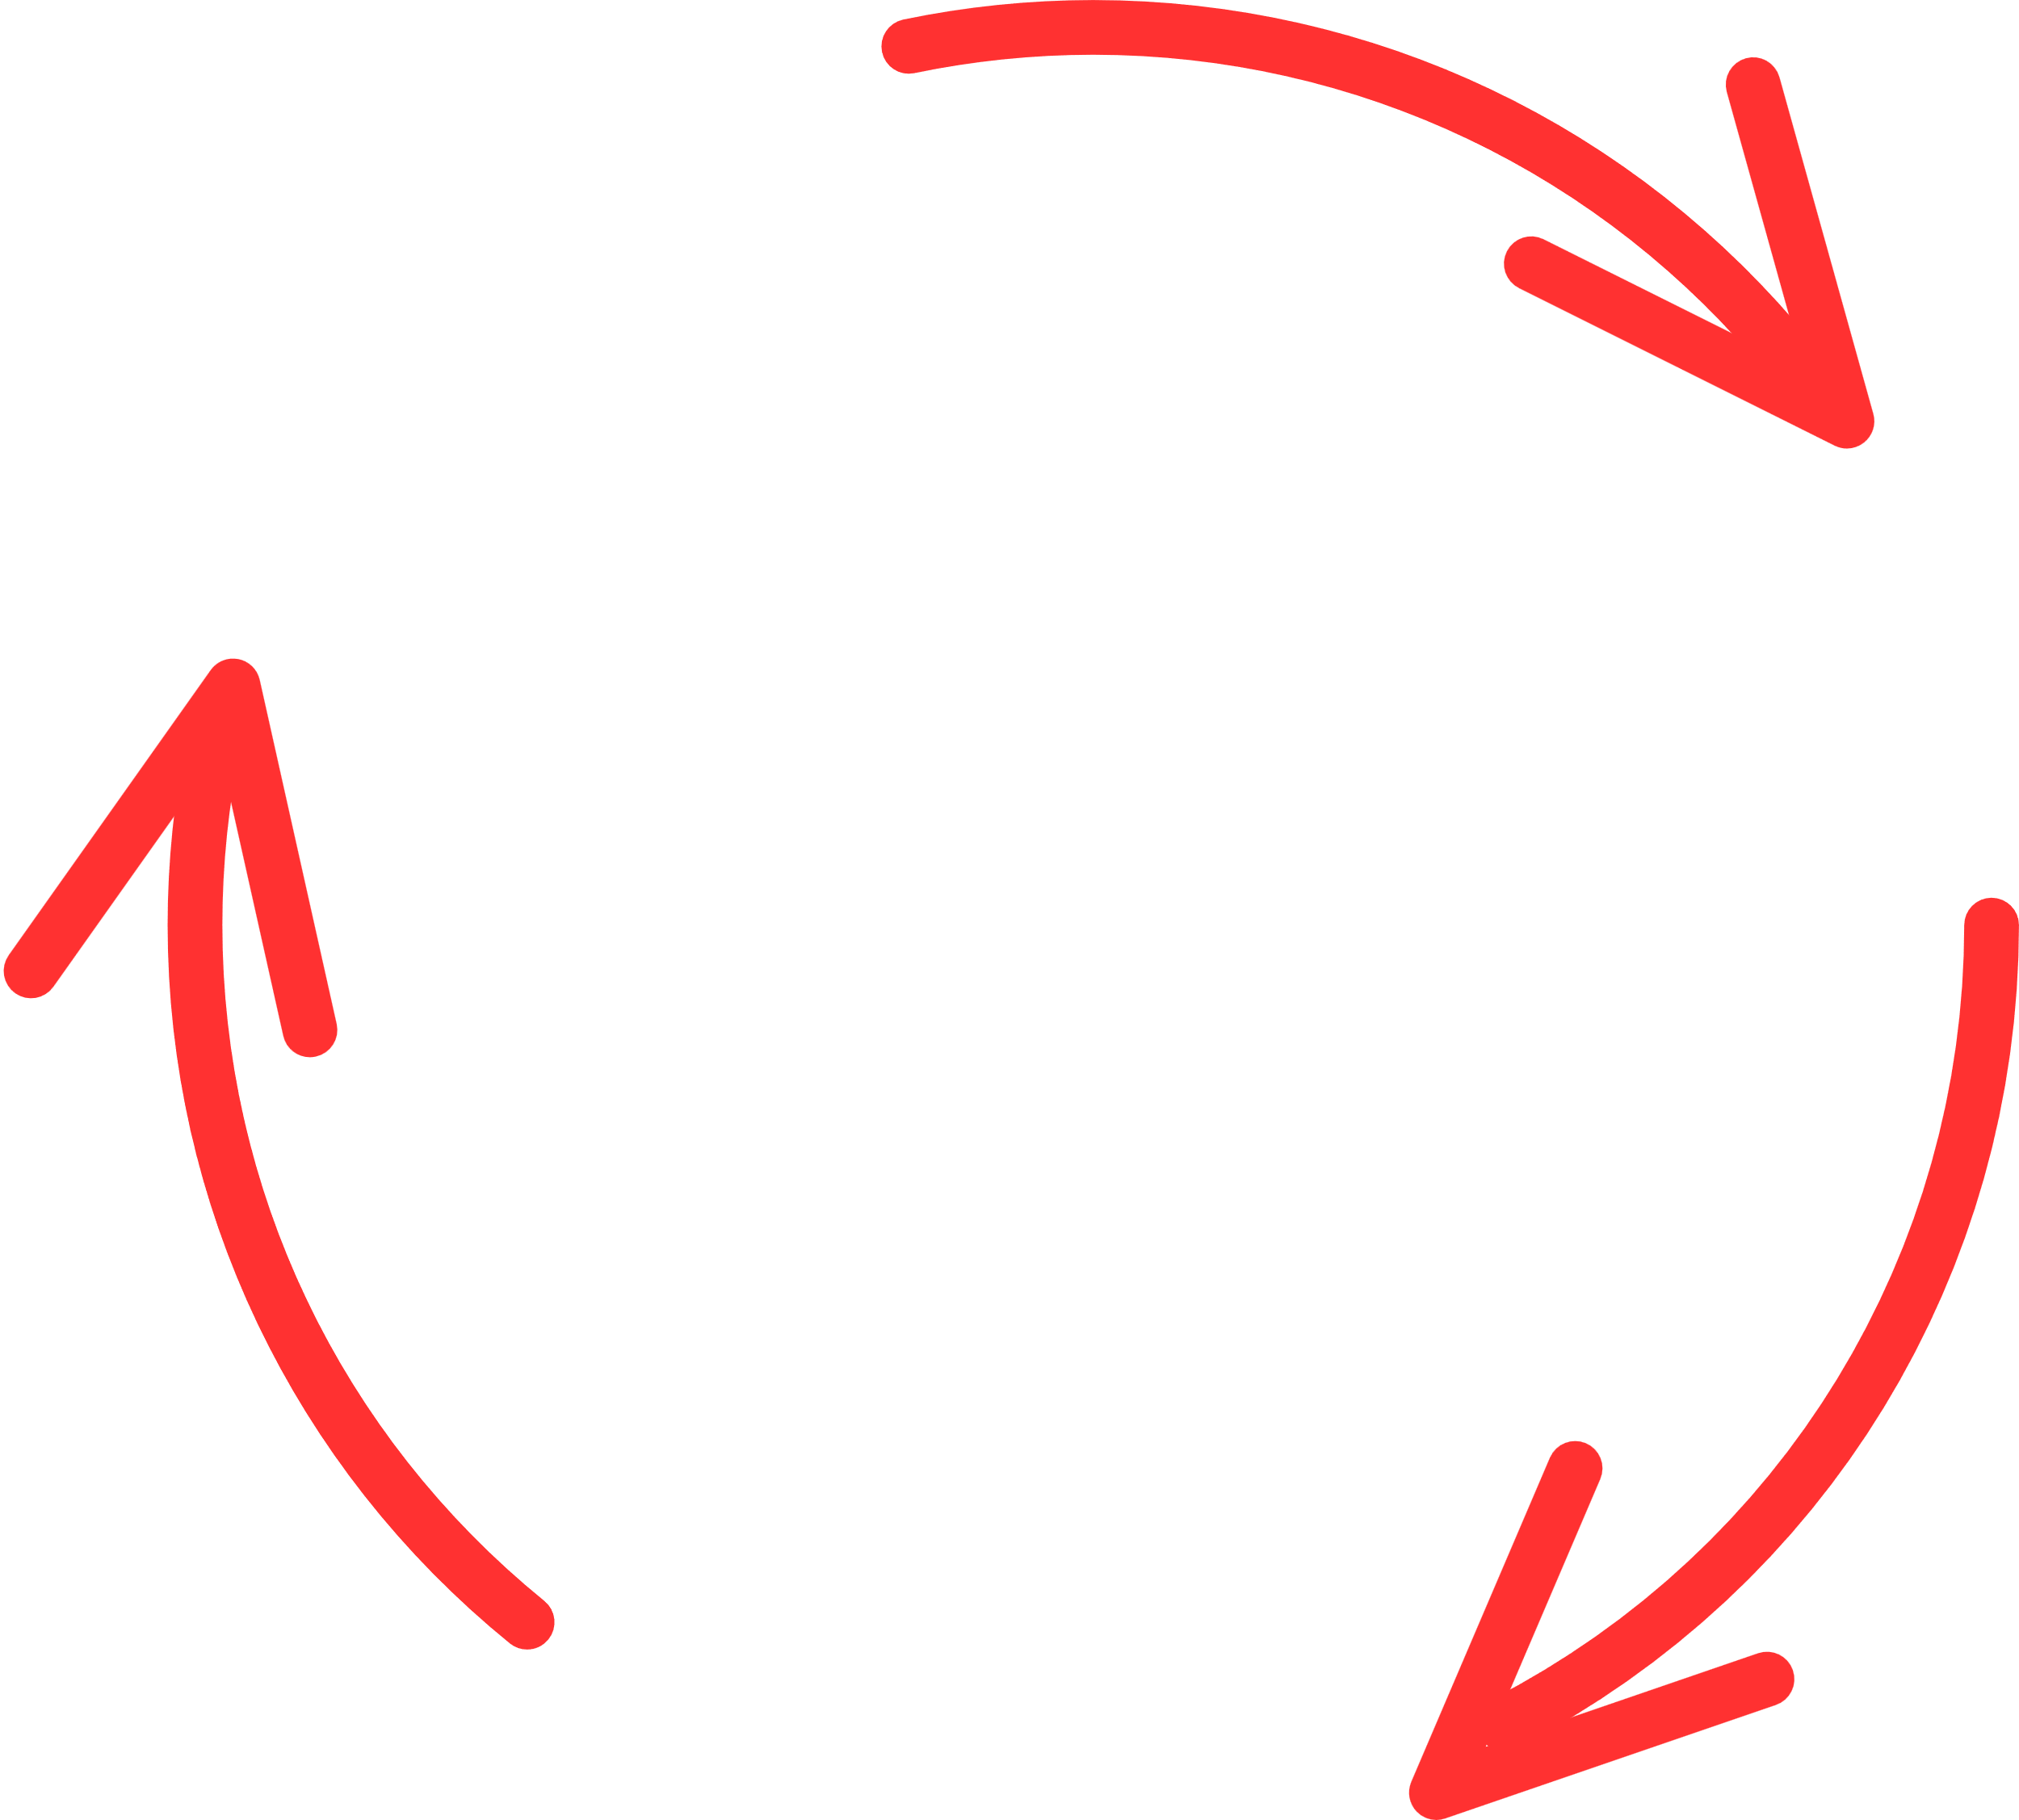
Hệ thống nguyên tố
Nguyên tố khắc chế sẽ gây thêm 20% sát thương
Nguyên tố bị khắc chế sẽ bị giảm 20% sát thương

Slide 11
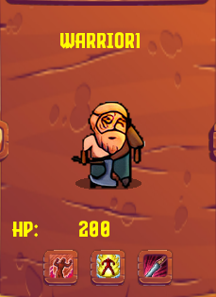
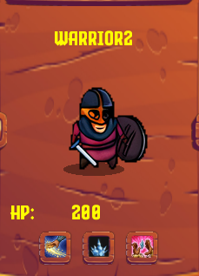
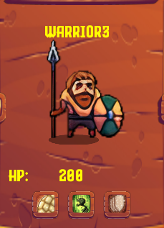
Hệ thống nhân vật
Hệ lửa
Hệ nước
Hệ đất

Slide 12
Hạn chế
Hạn chế về đồ họa
Di chuyển nhân vật thiếu linh hoạt
Chưa được cân bằng game

Slide 13


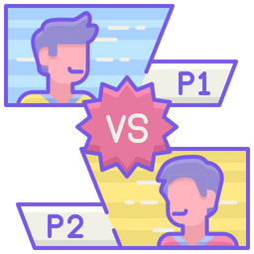
Hướng phát triển
Tăng tính thông minh cho đối thủ
Xây dựng thêm nhiều tuyến nhân vật(theo hệ) - cá nhân hóa skill
Xây dựng game 2 người chơi online

Slide 14
